Slide 1

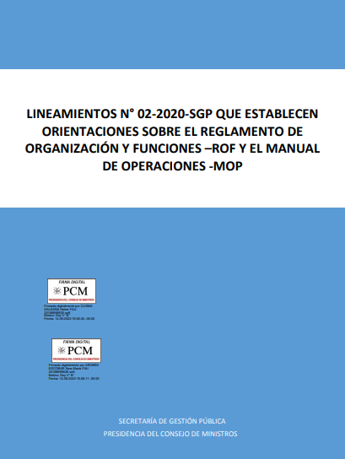
PRINCIPALES LINEAMIENTOS PARA ELABORAR EL ROF
Julio 2024

Slide 2
1. REGLAMENTO DE ORGANIZACIÓN Y FUNCIONES -ROF
El Reglamento de Organización y Funciones es el documento técnico normativo de gestión organizacional que formaliza la estructura orgánica de la entidad. Contiene:
Las competencias y funciones generales, que son aquellas que la ley o norma con rango de ley le asigna a la entidad, provienen de su ley de creación y normas sustantivas.
Las funciones específicas, que son aquellas que se derivan de las funciones generales de la entidad y que esta asigna entre sus unidades de organización.
El organigrama de la entidad, que es la representación gráfica de la estructura orgánica.
Notes:
El MOVIMIENTO MITTA – UNTELS tiene como objetivos:
a. Fortalecer el sistema universitario tomando en cuenta la autonomía universitaria y la ley 30220.
b. Gestionar, administrar y atender eficientemente los servicios educativos de educación superior (innovación académica, científica y tecnológica, etc.)
c. Promover una gestión universitaria transparente, participativa y democrática.
d. Contribuir con el desarrollo de tecnologías y conocimientos la solución y mitigación de las necesidades de la sociedad limeña y el país con la formación de profesionales competitivos con capacidades suficientes para el aporte sostenible y saludable al Perú.
Son valores del MOVIMIENTO MITTA - UNTELS:
a. La DEMOCRACIA PARTICIPATIVA,
b. RESONSABILIDAD,
c. RESPETO Y TOLERANCIA, HONRADEZ Y FIDELIDAD,

Slide 3
2. EL ROF COMO DOCUMENTO TÉCNICO NORMATIVO DE GESTIÓN ORGANIZACIONAL
El ROF es un documento:
Técnico, pues es resultado de un diseño organizacional para definir la estructura orgánica más idónea para el cumplimiento de las funciones y logro de resultados.
Normativo, pues constituye una norma de carácter público y de obligatorio cumplimiento para la entidad.
De gestión organizacional, pues es una guía administrativa para la entidad y su personal sobre cómo se han asignado las funciones y responsabilidades al interior de la organización.
Notes:
El MOVIMIENTO MITTA – UNTELS tiene como objetivos:
a. Fortalecer el sistema universitario tomando en cuenta la autonomía universitaria y la ley 30220.
b. Gestionar, administrar y atender eficientemente los servicios educativos de educación superior (innovación académica, científica y tecnológica, etc.)
c. Promover una gestión universitaria transparente, participativa y democrática.
d. Contribuir con el desarrollo de tecnologías y conocimientos la solución y mitigación de las necesidades de la sociedad limeña y el país con la formación de profesionales competitivos con capacidades suficientes para el aporte sostenible y saludable al Perú.
Son valores del MOVIMIENTO MITTA - UNTELS:
a. La DEMOCRACIA PARTICIPATIVA,
b. RESONSABILIDAD,
c. RESPETO Y TOLERANCIA, HONRADEZ Y FIDELIDAD,

Slide 4
3. UTILIDAD DE UN ROF
El ROF es útil para:
La entidad, pues presenta una visión del conjunto de esta, sus unidades de organización y funciones, evitando duplicidades, así como se asegura que todas sus competencias y funciones han sido asignadas entre las unidades de organización que integran su estructura.
El personal de la entidad, pues orienta su labor hacia el cumplimiento de las funciones recogidas en el ROF, facilitando la integración del personal nuevo al contar con un documento que lo orienta sobre el quehacer de la entidad.
Notes:
El MOVIMIENTO MITTA – UNTELS tiene como objetivos:
a. Fortalecer el sistema universitario tomando en cuenta la autonomía universitaria y la ley 30220.
b. Gestionar, administrar y atender eficientemente los servicios educativos de educación superior (innovación académica, científica y tecnológica, etc.)
c. Promover una gestión universitaria transparente, participativa y democrática.
d. Contribuir con el desarrollo de tecnologías y conocimientos la solución y mitigación de las necesidades de la sociedad limeña y el país con la formación de profesionales competitivos con capacidades suficientes para el aporte sostenible y saludable al Perú.
Son valores del MOVIMIENTO MITTA - UNTELS:
a. La DEMOCRACIA PARTICIPATIVA,
b. RESONSABILIDAD,
c. RESPETO Y TOLERANCIA, HONRADEZ Y FIDELIDAD,

Slide 5
3. UTILIDAD DE UN ROF
Otras entidades públicas, pues al delimitar los campos de actuación de las entidades públicas, contribuye a una mejor coordinación entre éstas (“con quién coordino” y “sobre qué materias”).
Quienes ejercen control sobre la entidad, pues facilita la identificación de las unidades de organización responsables del cumplimiento de las funciones encomendadas a la entidad.
Las personas, pues cuentan con un documento de acceso público acerca de cómo se organiza una entidad pública.
Notes:
El MOVIMIENTO MITTA – UNTELS tiene como objetivos:
a. Fortalecer el sistema universitario tomando en cuenta la autonomía universitaria y la ley 30220.
b. Gestionar, administrar y atender eficientemente los servicios educativos de educación superior (innovación académica, científica y tecnológica, etc.)
c. Promover una gestión universitaria transparente, participativa y democrática.
d. Contribuir con el desarrollo de tecnologías y conocimientos la solución y mitigación de las necesidades de la sociedad limeña y el país con la formación de profesionales competitivos con capacidades suficientes para el aporte sostenible y saludable al Perú.
Son valores del MOVIMIENTO MITTA - UNTELS:
a. La DEMOCRACIA PARTICIPATIVA,
b. RESONSABILIDAD,
c. RESPETO Y TOLERANCIA, HONRADEZ Y FIDELIDAD,

Slide 6
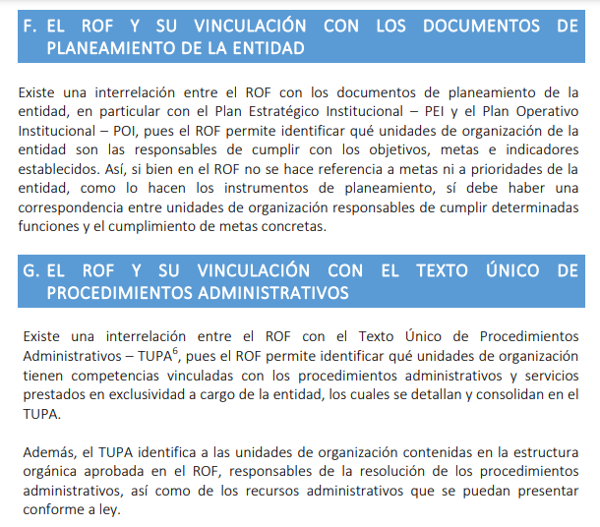
4. ROF Y SU RELACIONAMIENTO CON EL PEI Y EL TUPA

Slide 7
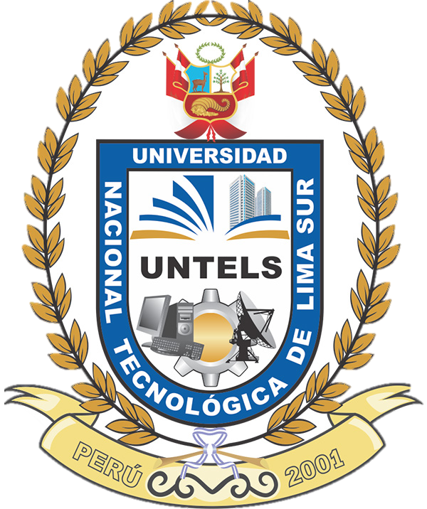
“PRINCIPALES LINEAMIENTOS PARA ELABORAR EL ROF”
Muchas Gracias
Julio 2024

